Slide 1
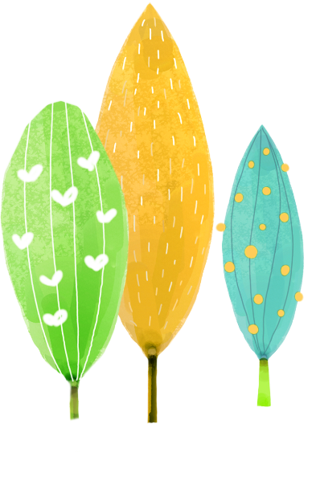
PHÒNG GIÁO DỤC VÀ ĐÀO TẠO QUẬN LONG BIÊN
TRƯỜNG TIỂU HỌC ĐOÀN KẾT
MÔN: LUYỆN TẬP LỚP 2
Từ ngữ chỉ sự vật, hoạt động;
Câu nêu hoạt động

Slide 2
Phát triển vốn từ chỉ sự vật
MỤC TIÊU
Phát triển vốn từ chỉ hoạt động (hoạt động của học sinh ở trường.
Đặt câu nêu hoạt động.
4

Slide 3
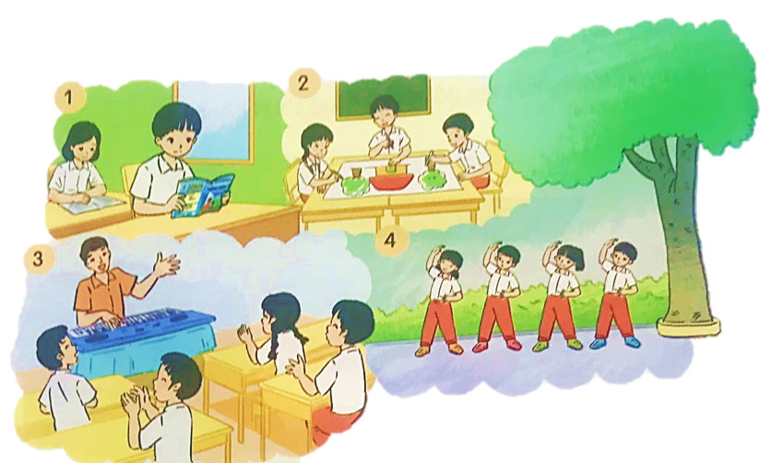
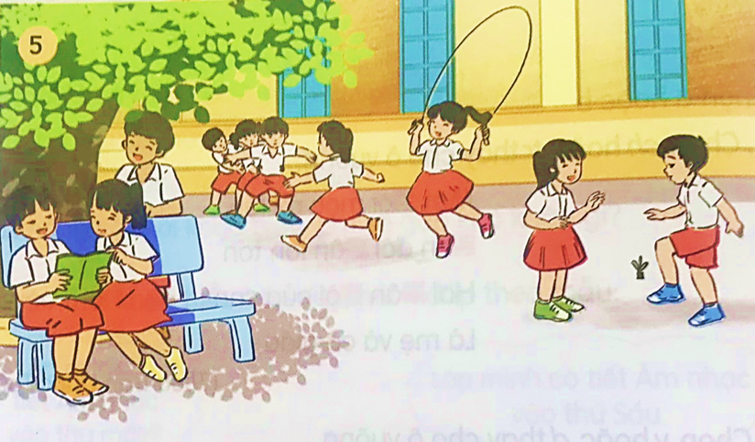
1
Nhìn tranh, tìm từ ngữ
a. Chỉ sự vật.
b. Chỉ hoạt động.

Slide 5
Tranh | Từ chỉ sự vật |  | Chỉ hoạt động
 | Chỉ người | Chỉ vật
1 | học sinh | bàn, ghế, sách, cử a sổ | đọc sách
2 | học sinh | bàn, ghế, bút, giấy, bảng | vẽ tranh
3 | học sinh, thầy giáo | bàn, ghế, đàn, khăn trải bàn | học hát, đánh đàn
4 | học sinh | cây | tập thể dục
5 | học sinh | cây, dậy, cầu, | nhảy dây, đá cầu, trao đổi, đuổi bắt
Notes:
GV chốt lại đáp án

Slide 6
Tìm thêm một số từ ngữ chỉ sự vật (hoạt động) ở trường học của em?
- Chỉ sự vật: Bảng tin, trống trường, cột cờ, bảng tin, máy tính, máy chiếu,…
- Chỉ hoạt động: giảng bài, đọc bài, viết bài, múa hát, …

Slide 7
2
Đặt một câu nêu hoạt động với từ ngữ vừa tìm được.
- Bạn Minh đang đá cầu.
đá cầu

Slide 8
Dặn dò
Ôn tập cách đặt câu nêu hoạt động.
Xem trước bài sau trang 47.

Slide 9
Tạm biệt và hẹn gặp lại
các con vào những tiết học sau!

